Slide 1
Využití metody CLIL ve výuce fiktivních firem

Slide 2
Metoda CLIL
Přirozené spojení cizího jazyka a odborného předmětu.

Slide 3
Možnosti využití ve výuce fiktivní firmy
Prezentace firmy na před publikem
Obchodní maily
Obchodní dopisy
Životopis
Motivační dopis
Propagační materiály
Obchodní strategie firmy na veletrhy

Slide 4
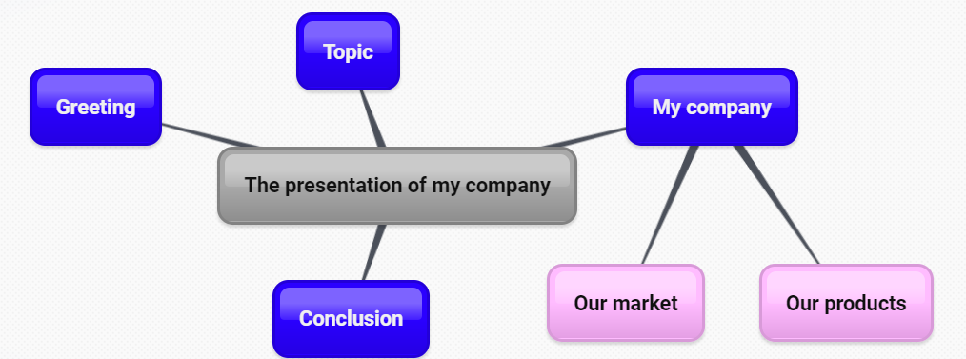
A presentation of the company

Slide 5
Greeting
I am happy to be here…..
I am glad to have this opportunity……
I want to tell you about my company….
I have something interesting to tell you ….

Slide 6
Topic
I am a director (secretary, acountant, manager…) of the company…..
Our company is small (big)….
Our company was based in …..
We produce……
Our company has 30 employees…….

Slide 7
My company – our market
We produce….
We manufacture…..
We make…..
Our products are….
The main products are….
Mass market / luxury market
Home market /export market
Our products are determined for ……
We sell our products……
Our target market is……

Slide 8
Our products
Our products contain…….
Our products look like…..
Our products consist of ….
Our products without ……
Our products are especially determined…..
Range of personalised chocolate…
A market niche

Slide 9
Conclusion
You can find us….
For more information call …….
Here is our e-mail address….
I hope it was useful for you….
We look forward to hearing from you soon…..
Thank you for your attention……

Slide 10


You fall in love with the first bite.

Slide 11

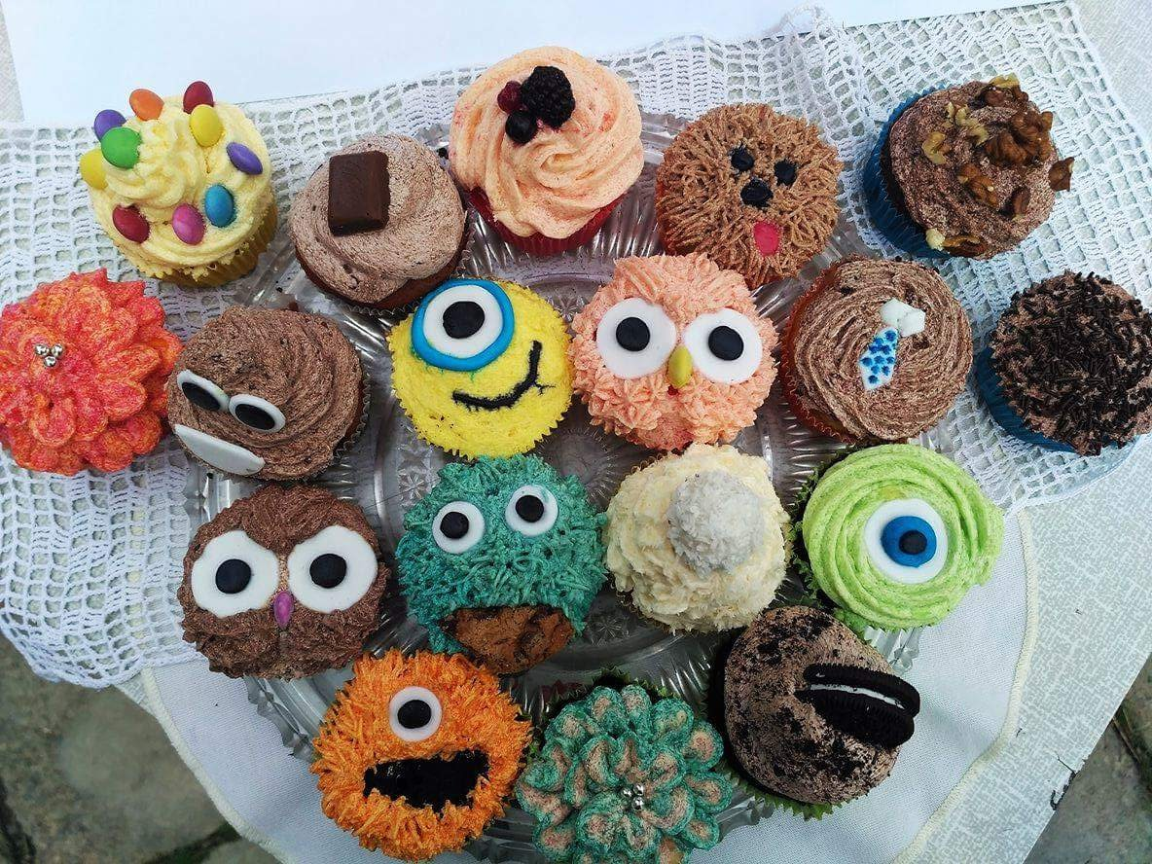
We bake with love
Common and special cupcakes
For everyone

Slide 12

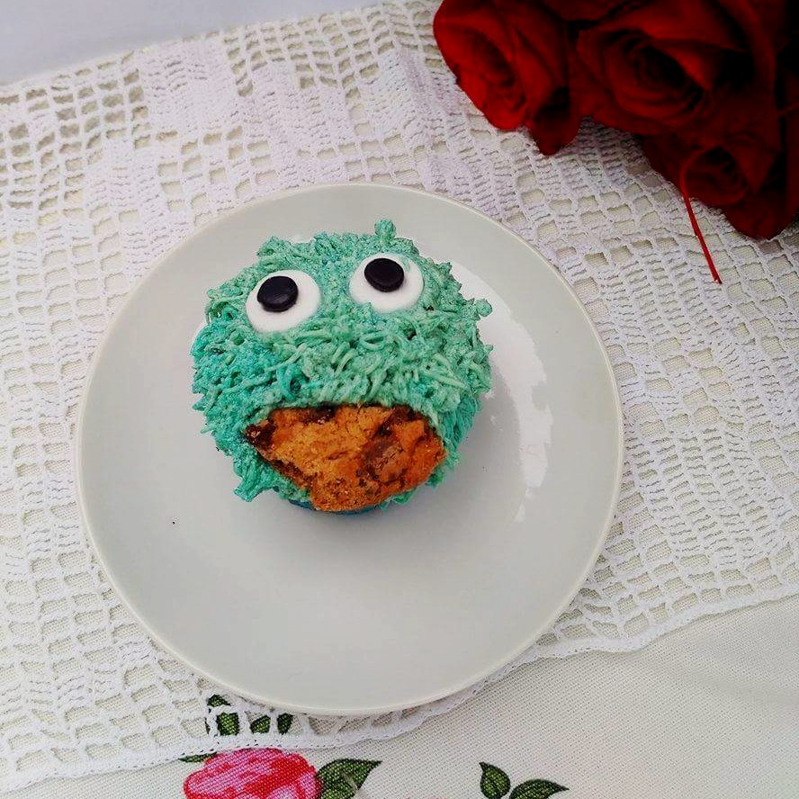
Maskot of the firm
Kind and funny
Hero of the children

Slide 13
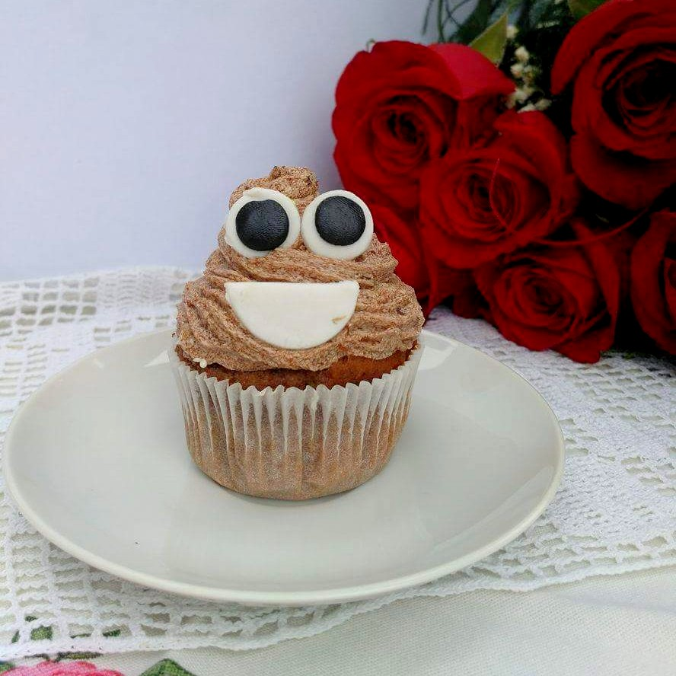
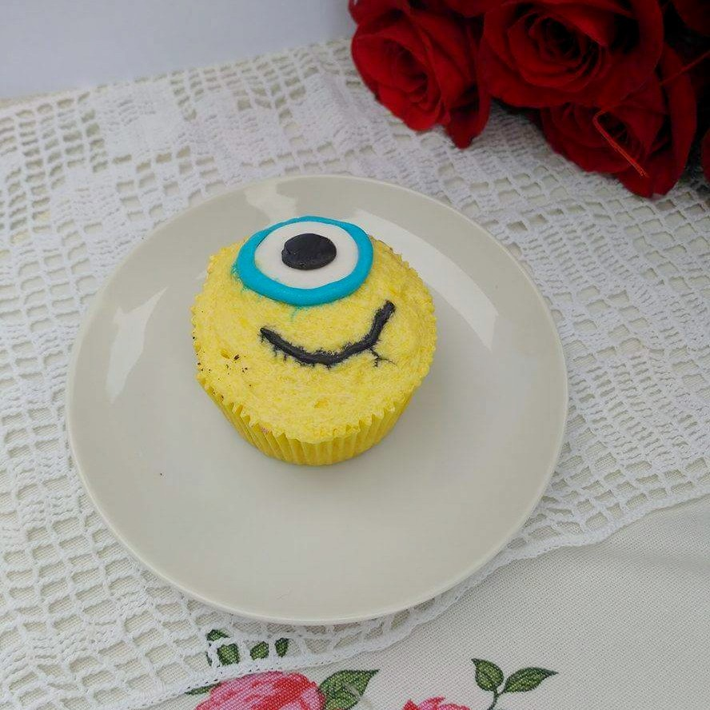
The favourite cupcakes for children and adults.

Slide 14
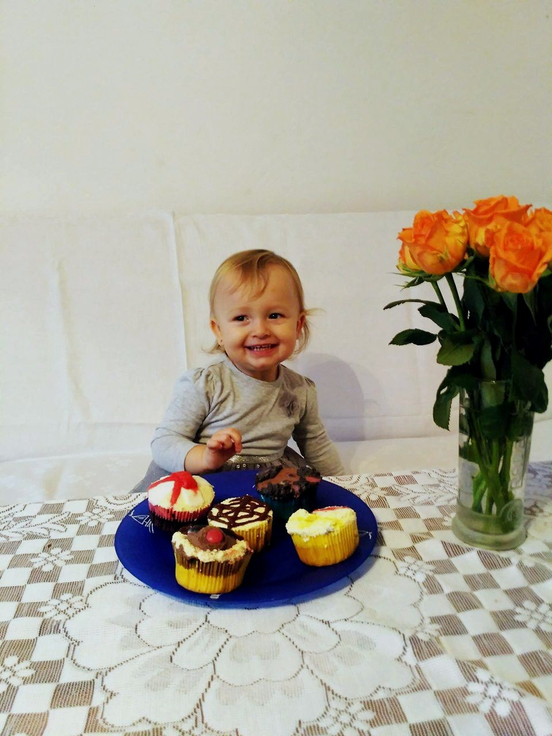
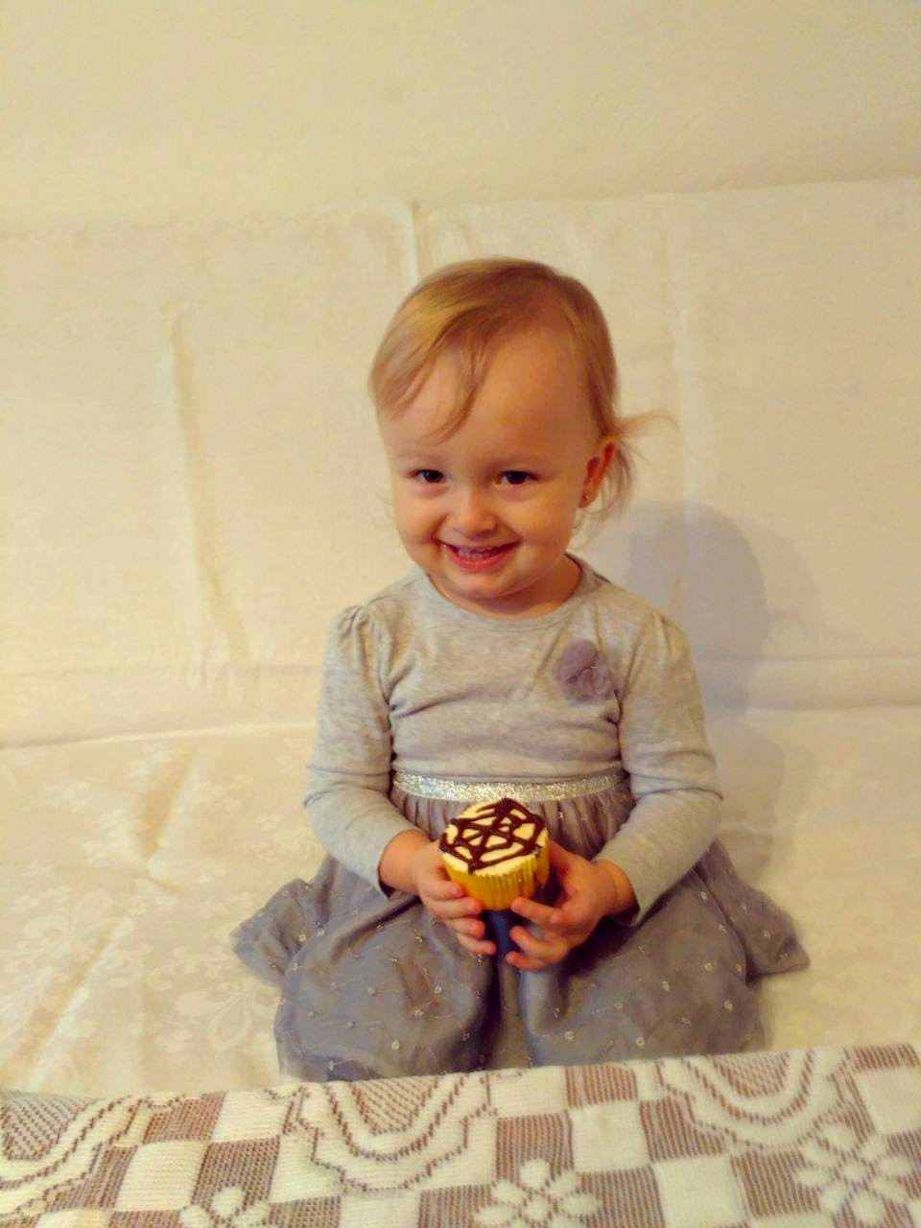
Children love them. ☺

Slide 15

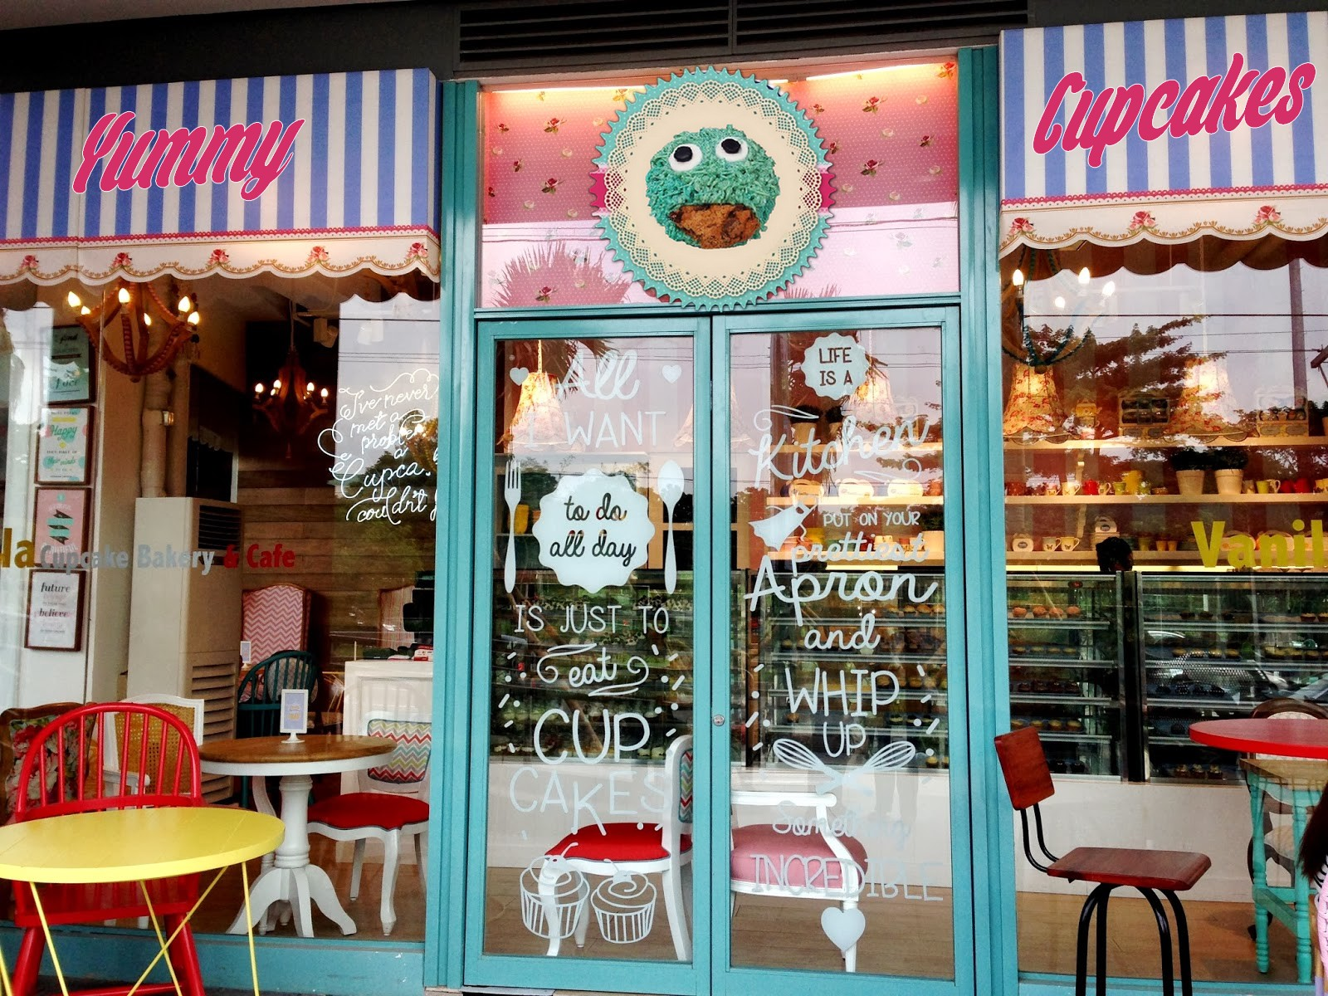




U Hradiska 29, 779 00 Olomouc
+420 585 556 111
yummycupcakes@seznam.cz
Yummy Cupcakes

Slide 16


Slide 17
Časová náročnost
Vytvoření elektronické prezentace - 30 minut
Příprava ústní prezentace – 20 minut
Vlastní prezentace – 1 – 1,5 minuty
Celkem 2 vyučovací hodiny

Slide 18
Děkuji za pozornost.
letochova@sslch.cz

